Slide 1
UTILIZAÇÃO DO RFID
PARA CONTROLE DE
PROCESSOS EM
FARMÁCIAS DE MANIPULAÇÃO
Prof. Ms. Eduardo Rosalém Marcelino
Elvis Venâncio Soares
Guilherme Muriaki Nissiuti
Ivan Hydeki Konishi
Notes:
Número da

Slide 2
Agenda
Introdução
Metodologia
Tecnologias de Auto-Identificação
O que é o RFID
Colisão de Dados
Vantagens
Desvantagens
Estudo de Caso
Conclusão
Trabalhos Futuros
Agradecimentos

Slide 3
Introdução
Motivação
Necessidade das Farmácias
Sistema Simples e Barato
Controle dos Produtos
Objetivos
Leitor RFID e Balança
Requisitos Mínimos
Protótipo
Integração

Slide 4
Metodologia
Validade e Limitações do Trabalho
Farmácias de Pequeno Porte
Protótipo de Sistema
Etapas do processo
Pesquisa Bibliográfica e Corporativa
Desenvolvimento do Protótipo

Slide 5
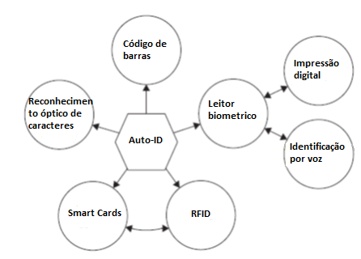
Tecnologias de Auto Identificação

Slide 6
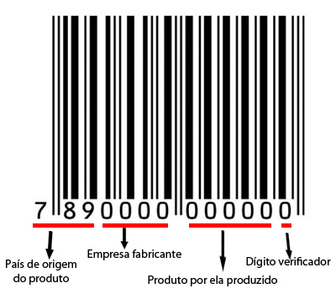
Código de Barras
Código de Barras
Codificação Code-128, EAN-13, EAN-8, etc.
Barato, amplamente utilizado
Leitura depende da linha de visada
Armazena poucas informações

Slide 7
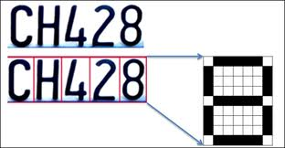
Optical Character Recognition
OCR
Difícil implementação
Demora para realizar a identificação de produtos
Baixo Alcance

Slide 8
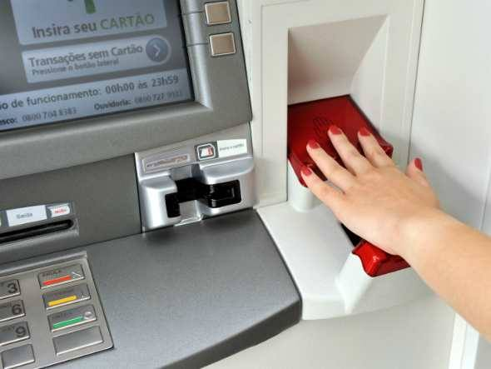
Biometria
Biometria
Utilizada na identificação de seres vivos
Implementação cara
Baixo alcance

Slide 9
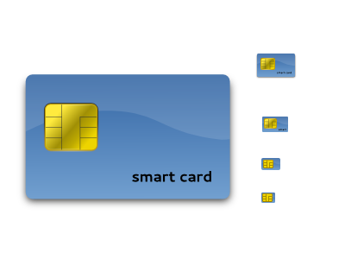
Smart Cards
Smart Cards
Armazena grande quantidade de dados
Oferece alto nível de segurança
Implementação de médio custo, operação de baixo custo
Pontos negativos, como necessidade de contato

Slide 10
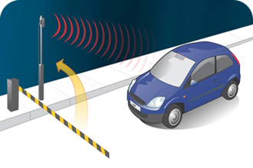
O que é o RFID?
Tecnologia sucessora do código de barras
Possui 4 componentes básicos: Antena, Leitor, Transponder (tag) e computador

Slide 11
O que é o RFID?
Tecnologia relativamente nova, com indícios de primeiro uso em 1960
Primeiras aplicações comerciais em torno de 80
Atualmente é aplicado em setores como controle de acesso, pedágio e controle de estoque.

Slide 12
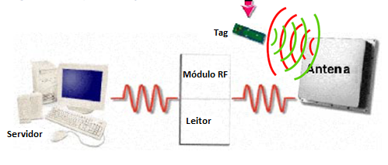
Componentes básicos

Slide 13
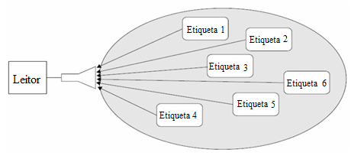
Colisão de dados
Resolvido com Tecnologias de Acesso Múltiplo
TDMA
CDMA
SDMA
FDMA

Slide 14
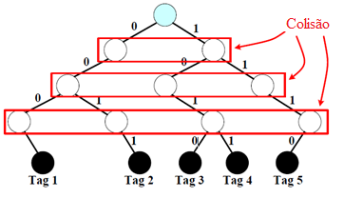
Colisão de dados TDMA

Slide 15
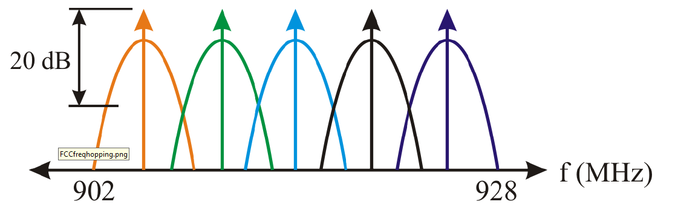
Colisão de dados CDMA
DS-CDMA

Slide 16
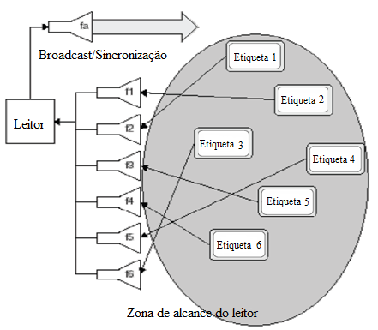
Colisão de dados SDMA e FDMA

Slide 17
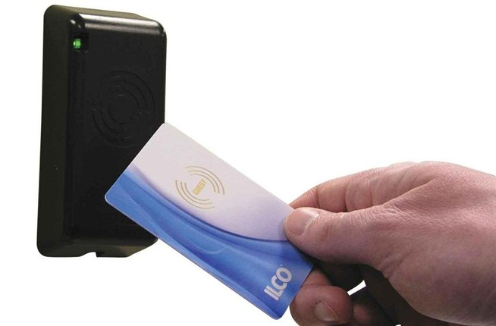
Vantagens
Independe da orientação do objeto

Slide 18
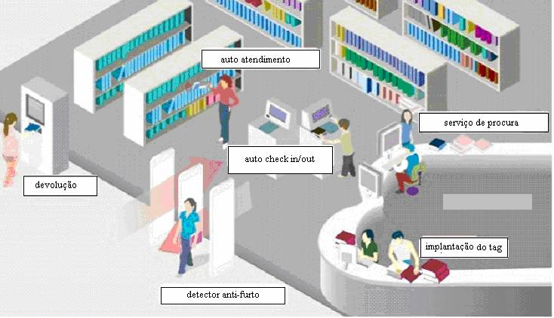
Vantagens
Atualmente já é utilizado para controle de produtos

Slide 19
Vantagens
Leitura muito veloz, dando a impressão de leitura paralela
Grande alcance (entre 20 a 100 metros)

Slide 20
Desvantagens
Funcionamento da Tag após a venda do produto.
Interferência por ondas eletromagnéticas.
Baixo custo de manutenção e médio custo de implementação

Slide 21
Estudo de Caso
Problemas:
Alteração de Dados Manual
Retirada de produtos não controlada
Sistema utilizado não é completamente aproveitado
Solução:
Sistema separado em módulos
Utilização de RFID para controle de estoque
Automatização da pesagem

Slide 22


Tecnologias Utilizadas
Visual Studio C# 2013
SQL Server 2012

Slide 23
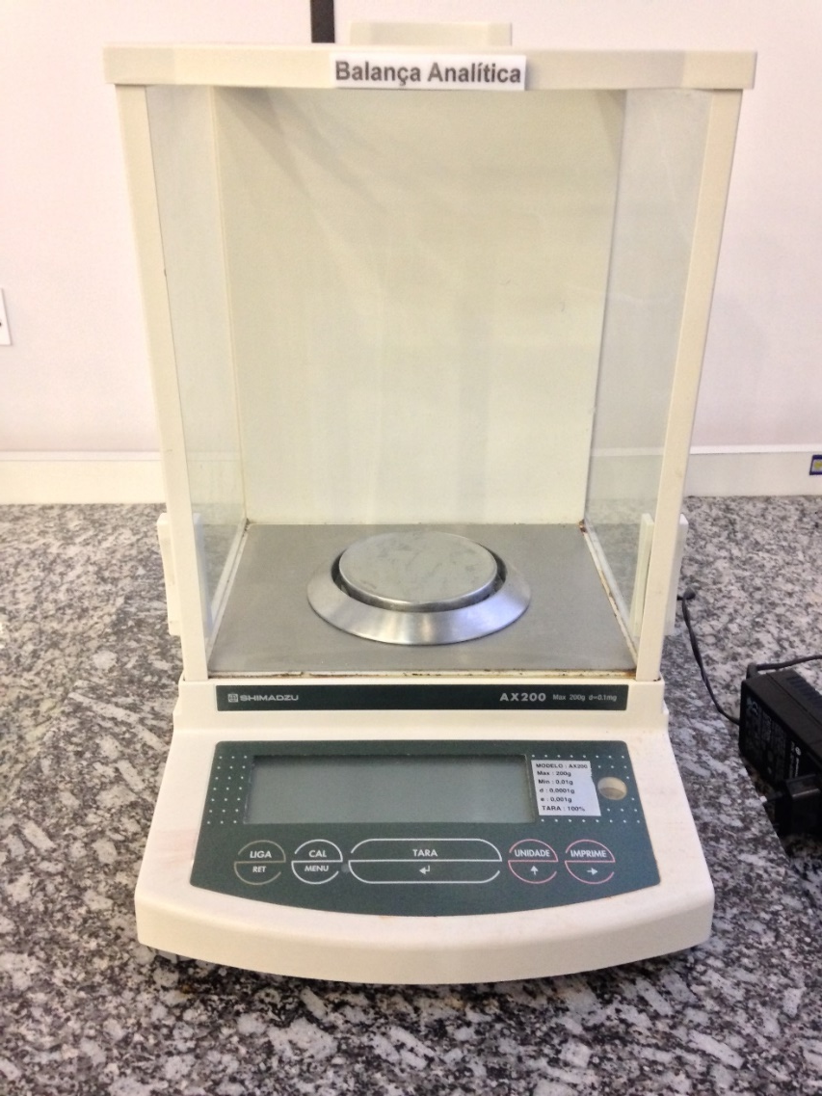
Tecnologias Utilizadas Balança Shimidazu AX200

Slide 24
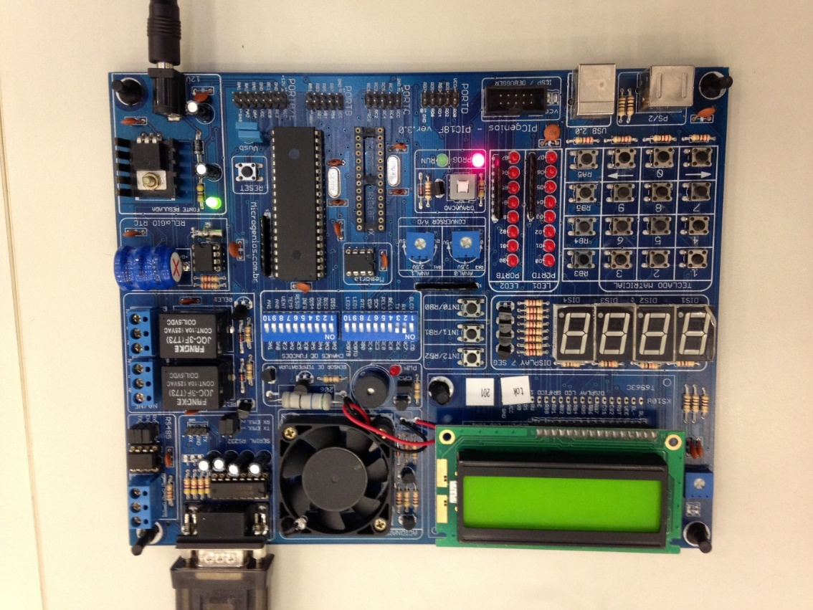
Tecnologias Utilizadas PICGenios

Slide 25
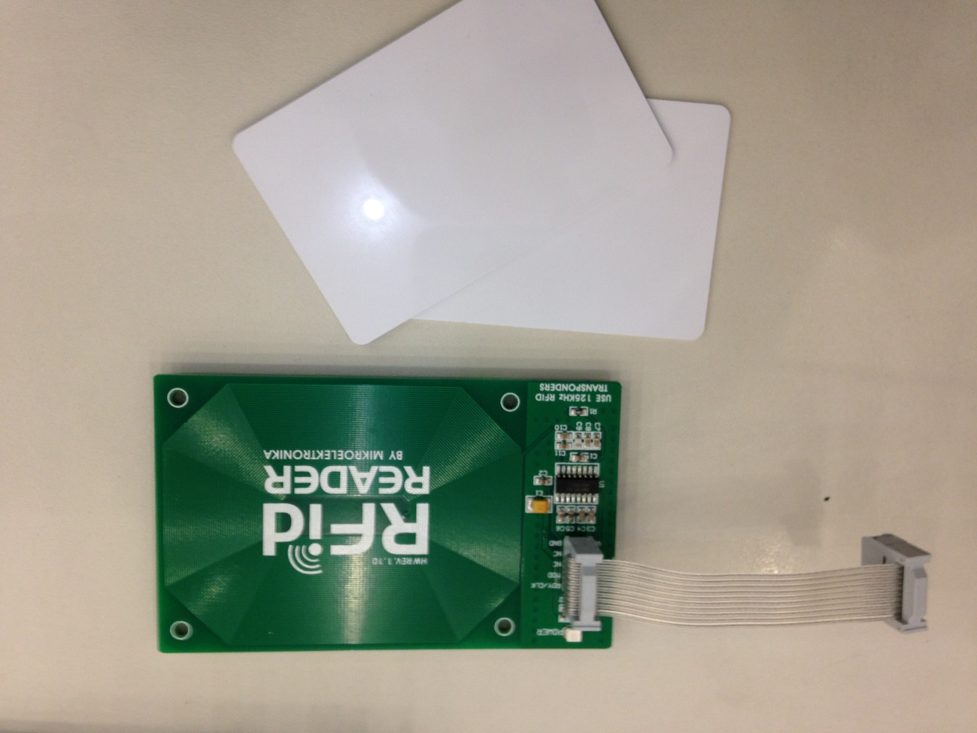
Tecnologias Utilizadas Leitor RFID

Slide 26
Arquitetura do Sistema
Módulos | Implementação
Financeiro | Não
Relatórios | Não
Receituário | Não
Catálogo Farmacológico | Não
Controle de Clientes | Não
Controle de Funcionários | Não
Controle de Fornecedores | Não
Controle de Caixa | Não
Controle de Estoque | Sim
Controle de Qualidade | Não
Produtos | Sim
SNGPC | Não
Pesagem | Sim
Tráfego | Não
Fiscalização | Não
Alteração de Dados | Sim

Slide 27
Pesagem e Controle de Estoque
Laboratório possuirá um terminal que receberá informações do leitor RFID e da Balança
Farmacêutico deverá identificar-se, ler a tag do produto no leitor RFID e então pesar o produto
O sistema se encarrega de alterar o banco de dados quanto à matéria utilizada

Slide 28
Controle de Tráfego de Produtos
Certos produtos necessitam de um controle especial, como produtos psicotrópicos, alucinógenos e tóxicos
Serão posicionados leitores nas saídas de cada um dos laboratórios e do estoque
Caso algum produto seja retirado de seu local sem aviso prévio, o sistema irá disparar um buzzer (sinal sonoro), alertando os farmacêuticos presentes

Slide 29
Fiscalização de Estoque
O sistema poderá informar e emitir um relatório que contenha todos os produtos que façam parte de um lote contaminado ou esteja vencido
A leitura constante dos produtos permite alertar em caso de locomoção de um produto vencido

Slide 30
Conclusão
A integração do sistema RFID com as balanças analíticas é possível
Viabilidade depende das necessidades do cliente
Integração à outros sistemas é inviável

Slide 31
Agradecimentos
Fundação Salvador Arena
Professores Antônio, Eduardo, Paulo Emanuel
Técnico de Laboratório Marco Aurélio
Dra. Dhâmaris

